Slide 1
Euroguidance įrankiai karjeros konsultantams
Euroguidance ambasadorė
Virginija Jaruševičiūtė
2023.10.30

Slide 2
Euroguidance – tai mobilumo ir profesinio orientavimo gidas Europos Sąjungoje.
Notes:
Projektas yra ir europinio Euroguidance tinklo, vienijančio Euroguidance centrus 34 Europos erdvės šalyse, narys. Nacionalinio ir tarptautinio pobūdžio veiklų derinys leidžia Euroguidance pasiekti išskirtinių rezultatų plėtojant profesinio informavimo ir konsultavimo sistemą, paslaugų kokybę ir prieinamumą, skatinant mokymąsi visą gyvenimą.

Slide 4
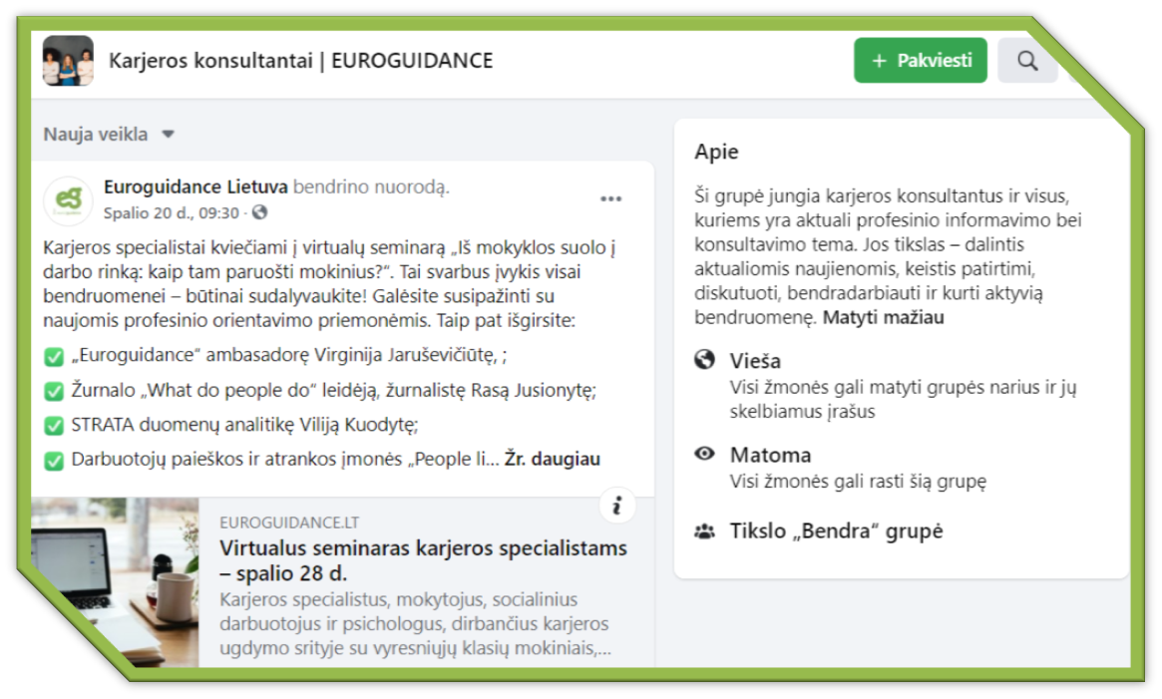
MOKYMAI, SEMINARAI

Slide 5
METODINĖ MEDŽIAGA

Slide 6
METODINĖ MEDŽIAGA
www.mobilumogidas.lt

Slide 7
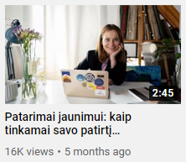
PRENUMERUOTI
Notes:
„Karjeros kodas“ – tai projektų „Europass“ ir „Euroguidance“ kanalas, skirtas savo karjeros kelio, studijų, veiklų ir savirealizacijos ieškančiam jaunimui. Nesvarbu, ar esi dešimtokas(-ė), ar baigi mokyklą, ar esi paskutiniame bakalauro kurse, Tavo galvoje gali suktis mintis „o ką man veikti toliau?“ Kaip nuspręsti, ką veiksi ateityje, kaip save pristatyti pirmajam darbdaviui, kaip neprarasti motyvacijos išgirdus neigiamą atsakymą dėl studijų ar darbo? Šiame kanale savo patirtimi su Tavimi dalinasi „Europass“ ambasadorė Rasa Jusionytė, o netrukus – ir daugiau veiklių asmenybių.

Slide 8
PROFESIJŲ LOTO
40 PROFESIJŲ
40 ASMENINIŲ SAVYBIŲ RINKINIŲ
STIPRYBIŲ SĄRAŠAS
PROFESIJŲ SĄRAŠAS
INSTRUKCIJA
TAI NĖRA PROFESINIO ORIENTAVIMO TESTAVIMO ĮRANKIS

Slide 9
Notes:
„Kiek profesijų prisidėjo prie to, kad šis rašiklis yra mano rankose?“

Slide 10
1. Industrinis Dizaineris (-ė)
2. Inžinierius (-ė)
3. Medžiagų Mokslininkas (-ė)
4. Gamybos Komanda
5. Grafinis Dizaineris (-ė)
6. Rinkodaros Specialistas (-ė)
7. Pardavimų Komanda
8. Tiekimo Grandinė ir Logistika
9. Kokybės Kontrolės Specialistas (-ė)
10. Buhalteris (-ė)/Finansų Analitikas (-ė)
11. Teisininkas (-ė)
12. Klientų Aptarnavimo specialistas (-ė)
13. Elektroninės Prekybos Specialistas (-ė)
14. Pakuotės Dizaineris (-ė)
15. Aplinkosaugininkas (-ė)
16. Mažmenos prekybininkas (-ė)
17. Didmenos prekybininkas (-ė)
...
Notes:
Sąrašui sudaryti galite pasitelkti chat gpt įrankį

Slide 11
FORTŪNA
KOKIA PIRMA MINTIS IŠTRAUKUS ŠIĄ PROFESIJĄ?
KĄ ŽINAI APIE ŠIĄ PROFESIJĄ?
KAS JOJE LABIAUSIAI PATINKA?
KAS LABIAUSIAI NEPATINKA?
KOKIŲ ASMENINIŲ SAVYBIŲ REIKIA ŠIOS PROFESIJOS ATSTOVAMS?
KOKIA SAVYBĖ, TAVO MANYMU, YRA SVARBIAUSIA?
KURIAS IŠ IŠVARDYTŲ SAVYBIŲ TURI?

Slide 12
ATSPĖK PROFESIJĄ
SKAITOTE PROFESIJOS APRAŠYMĄ (6-7 KLASĖS)
SKAITOTE ASMENINIŲ SAVYBIŲ RINKINĮ (8-10 KLASĖS)
KITAS VARIANTAS: SKAITOTE PROFESIJOS PAVADINIMĄ- PRAŠOTE NURODYTI SAVYBES

Slide 13
www.menti.com
www.menti.com 3237 8998

Slide 14
DARBO MUGĖ
KIEKVIENAM DARBO POKALBIUI TURITE 2 MINUTES
DARBDAVIO TIKSLAS- IŠSIRINKTI TINKAMIAUSIĄ DARBUOTOJĄ
DARBO IEŠKANČIO TIKSLAS- IŠSIRINKTI DARBO VIETĄ, LABIAUSIAI ATITINKANČIĄ JO ASMENYBĘ.

Slide 15
DARBUOTOJŲ ATRANKA
Klasę suskirstykite į grupes (4-5 asmenys)
Grupėms padalinamos (arba išsitraukia) profesijų korteles. Siūlyčiau visoms grupėms vienodas- po 1-5. Grupė- personalo atrankų komanda, jos tikslas- išsirinkti geriausius darbuotojus.
Karjeros konsultantas rodo kandidatų „CV/motyvacinius laiškus“ (galima sugalvoti ir vardus, būtų gerai, kad vardai nesutaptų su klasės mokinių) – kuriuose surašyti atitinkami asmeninių savybių rinkiniai. Siūlau įmaišyti ir visiškai netinkančių.
Galima išdalinti spausdintus motyvacinius laiškus.
Grupės per 10-15 minučių išrenka tinkamiausius kandidatus.
Kiekviena grupė pristato, ką išsirinko.
Įvardijamos atrinktų asmenų profesijos (pagal asmeninių savybių rinkinius)
Vyksta aptarimas: kokios savybės svarbios visoms minėtoms profesijoms, kas suklaidino, ar galėtų tą darbą sėkmingai atlikti asmuo su tokiu savybių rinkiniu etc.

Slide 16
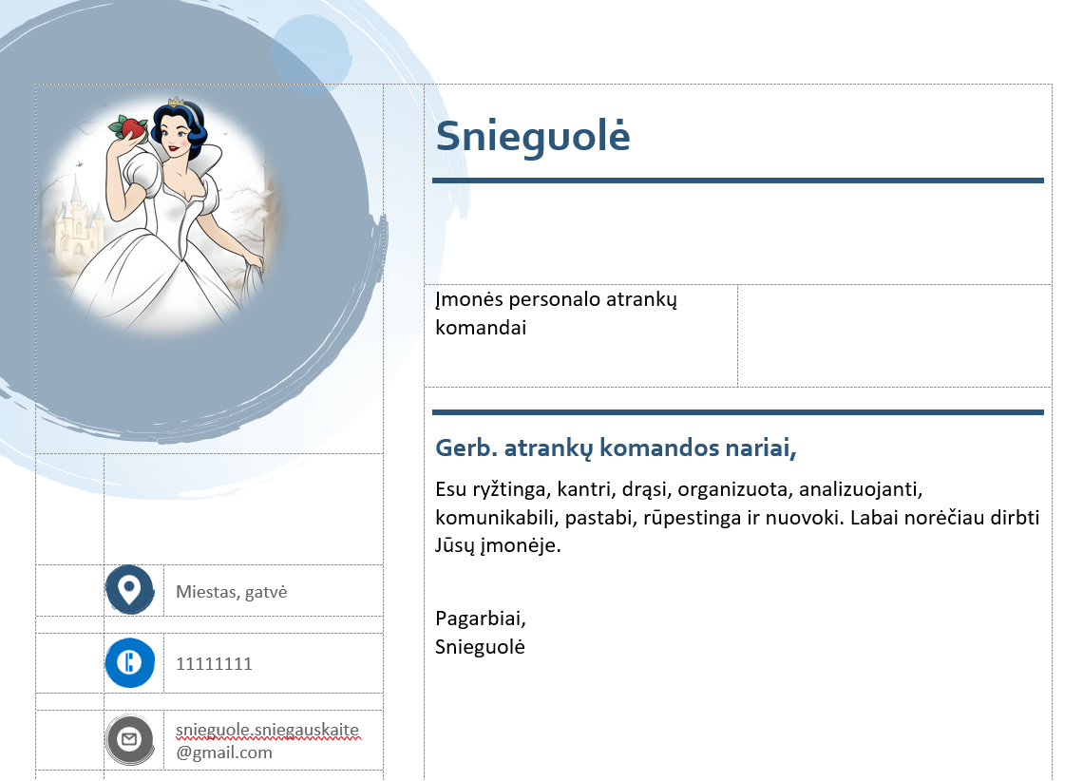
Notes:
Šitame motyvaciniame laiške (šiuo atveju veterinaras) tikslingai neįrašiau „mylinti gyvūnus“ – nes tai būtų užduoties palengvinimas – tačiau, atsižvelgiant į mokinių amžių, profesijų žinias, galima šią savybę ir įrašyti.

Slide 17
*
https://europass.lt/ http://www.euroguidance.lt/ https://www.mobilumogidas.lt/ https://www.facebook.com (Karjeros konsultantai | EUROGUIDANCE) www.youtube.com (Karjeros kodas)

Slide 18
Metodika yra IDĖJA.
Kiekvieną idėją galima: transformuoti, keisti, tobulinti, papildyti :)
virginija.jaruseviciute@gmail.com

